Slide 1



Los trabajos:
Profesiones y oficios
Unidad 2
Segunda clase

Slide 2

Existen muchas profesiones y oficios
Pero ¿CUÁL SERÁ LA DIFERENCIA?
Las PROFESIONES son trabajos que necesitan de un conocimiento especializado, de un estudio más profundo por lo que requiere el paso por la universidad o Instituto profesional. Como es el caso de los doctores, abogados, ingenieros, veterinarios, entre otros.

Slide 3
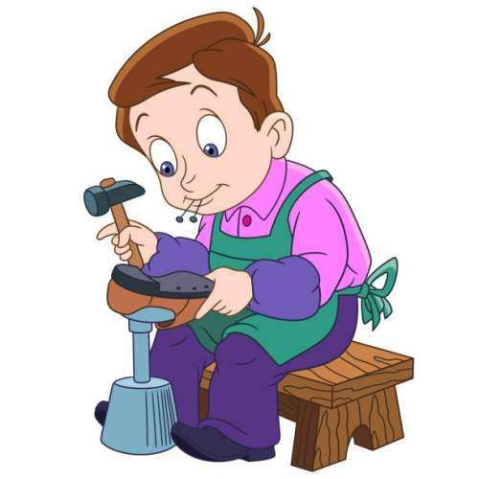
Los OFICIOS son aquellos trabajos que se pueden aprender y perfeccionar mirando, escuchando a otras personas, practicando día a día para así mejorar en lo que hacen, la misma experiencia les da perfección, pero que no necesitan un estudio universitario o ir a un instituto profesional para aprender. Como es el caso de los carpinteros, cerrajeros, pintor, pescador, verdulero, agricultor, carnicero, entre muchos otros.

Slide 4


¿Remunerado o No Remunerado?
Como hemos aprendido, en nuestra sociedad existen variados trabajos como abogados, doctores, bomberos, veterinarios, profesores, dueñas de casa, jardineros, etc.
Hay trabajos que son remunerados y otros que son NO remunerados.
Pero, ¿qué significará la palabra REMUNERADO ?
Trabajo remunerado es aquella persona que recibe un sueldo o salario por su trabajo.
¡Gracias por tu trabajo!
¡Gracias por mi sueldo!

Slide 5



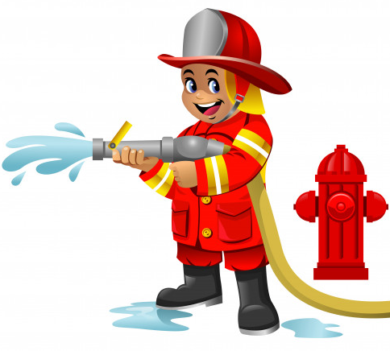

Trabajo NO remunerado es aquella persona que no recibe un sueldo o salario por su trabajo y su trabajo pasa a ser VOLUNTARIO.
Por ejemplo: bomberos, dueña de casa, voluntario de la cruz roja, entre otros.

Slide 6
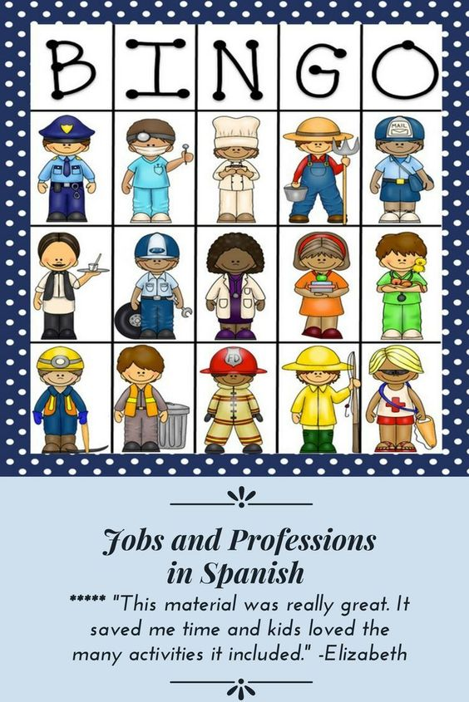
Te invitamos a continuar tu aprendizaje:
En Intranet encontrarán una nueva guía para realizar, la cual es la ETAPA I de un trabajo de 4 etapas que haremos durante toda la unidad 2.

